Slide 1
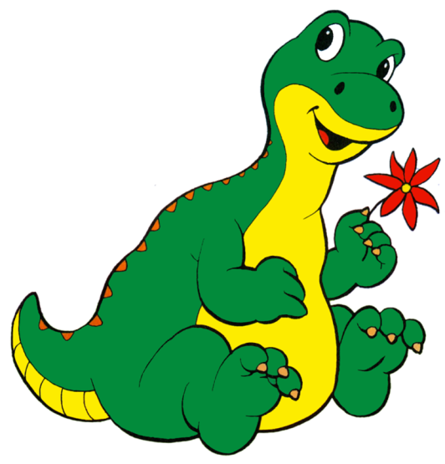
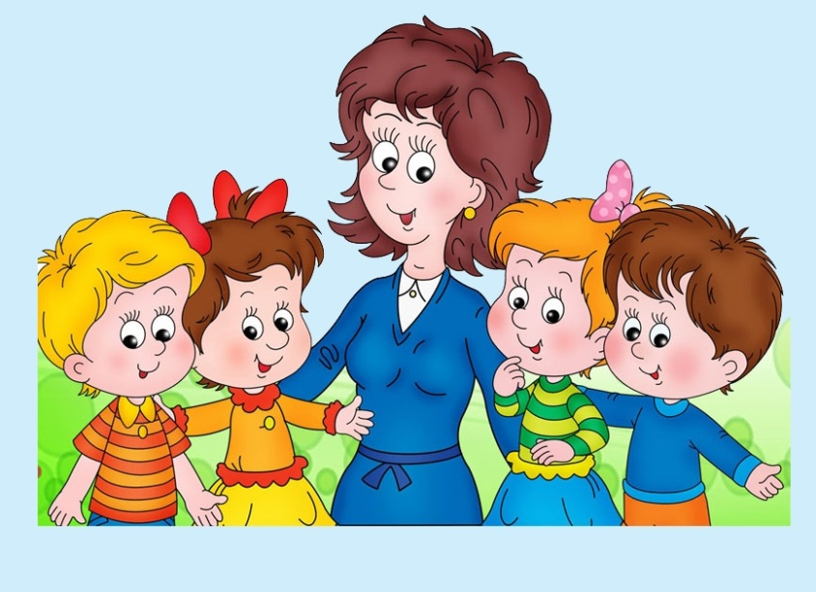
Доисторические животные.
Исследовательски-информационный проект.

Slide 2
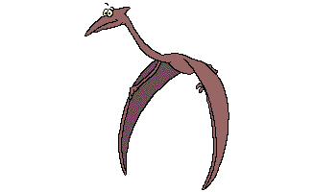
Вид проекта:
Исследовательски-информационный
Состав участников:
Дети 7 года жизни (групповой)
Родители
Педагоги
По срокам реализации:
Средний (2 месяца)

Slide 3
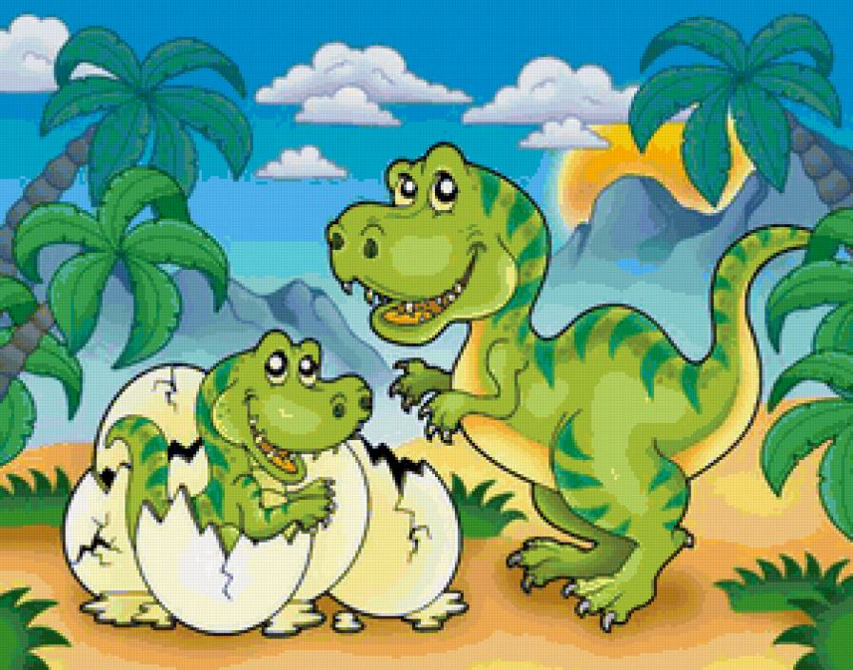
Актуальность
Работа посвящена изучению жизни динозавров.
Выбор темы выбран интересом детей к динозаврам.

Slide 4
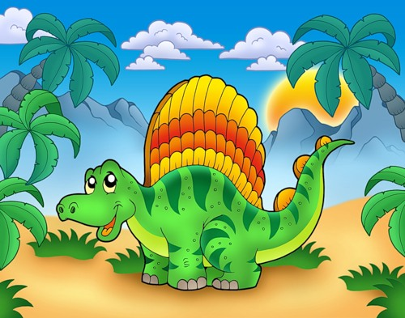
Цель:
Изучение жизни динозавров и других исторических животных на земле.

Slide 5
Задачи:
1. Выяснить из научных (энциклопедии) источников, кто такие динозавры и доисторические животные и когда они жили на планете.
2. Найти факты, подтверждающие существование динозавров и других доисторических животных.
3. Изучить группы динозавров
травоядные
плотоядные
4. Изготовить макет « Мир динозавров».
5. Изготовление книги « Эпоха динозавров».

Slide 6
Этапы проекта:
В группе создали экспозицию палеонтологического мини-музея « Доисторический мир». Во время экскурсии выяснилось, что у детей возникло много вопросов относительно того, когда жили доисторические животные, чем они питались, как размножались.
Был составлен план нашей работы, причём основные идеи были предложены детьми. Мы определили направления работы, выбрали темы для исследования.
« Откуда мы знаем доисторических животных?»
« Чем питались динозавры и другие исторические животные?»
« Как выглядели яйца динозавров?»
« Как динозавры заботились о своём потомстве?»
« Почему вымерли динозавры и другие доисторические животные?»

Slide 7
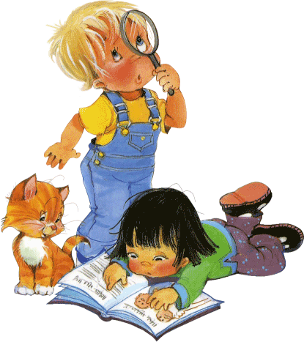
Постановка проблемной Выбор путей решения
ситуации
Экскурсия в мини – музей
«Доисторический мир»
Работа над
выполнением проекта
Выбор темы для
исследования

Slide 8
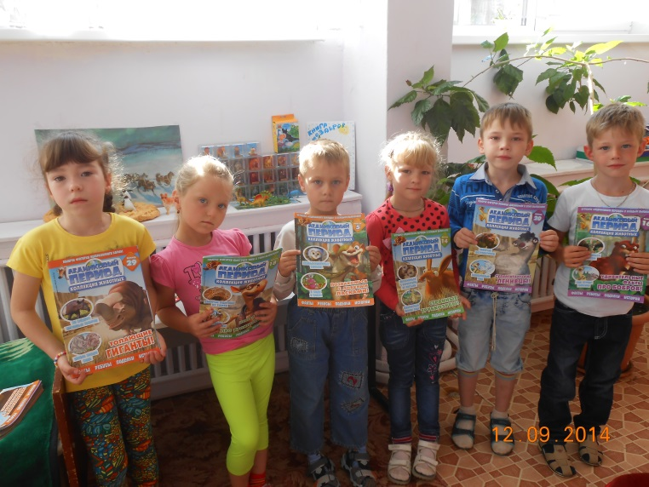
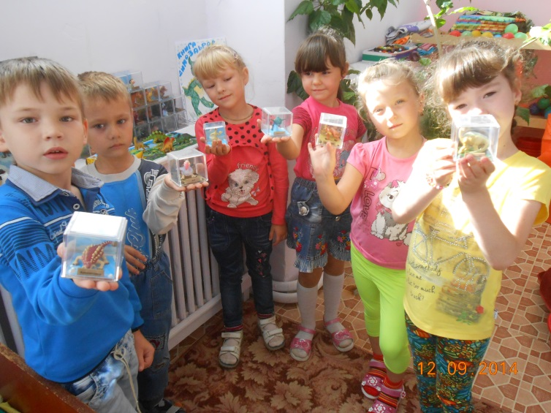
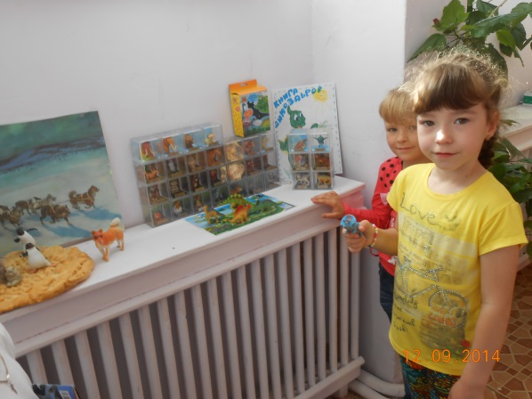
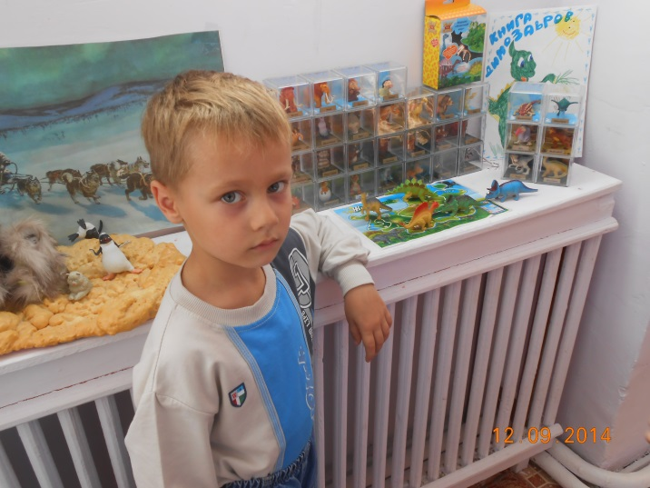
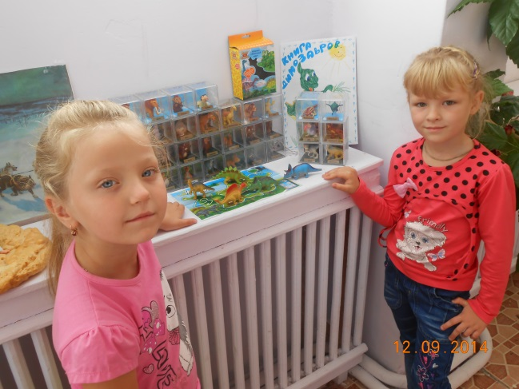
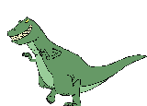
Наша экскурсия в музей «Доисторический мир».

Slide 9
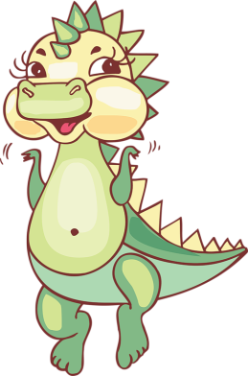
Кто такие динозавры? Как выглядела Земля когда жили динозавры?
Удивительные, ужасные, тяжеловесные ящеры…. Примерно так можно перевести с греческого языка название группы пресмыкающихся. Много –много лет назад животные и растения были совсем другими. Птиц не существовало вовсе, а млекопитающие, да и то мелкие, встречались редко. Самой многочисленной группой животных, заселивших всю сушу были динозавры. Они жили на Земле, когда ещё не было людей. Трудно даже представить, насколько многочисленными и разнообразными были динозавры, хозяйничавшие в этом мире. Длина тела динозавра составляла от 20см до 30 м. Одни динозавры передвигались на двух ногах, другие- на четырёх. Некоторые из этих древних рептилий были безобидными растительноядными гигантами, другие –свирепыми хищниками.

Slide 10
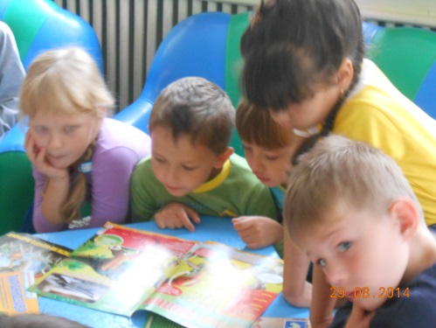
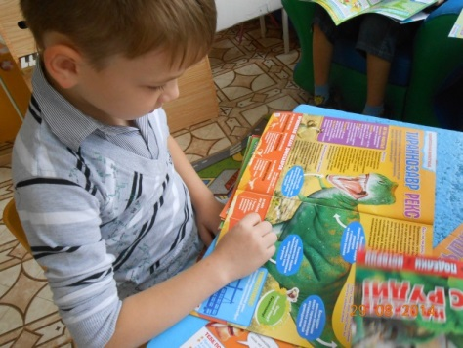
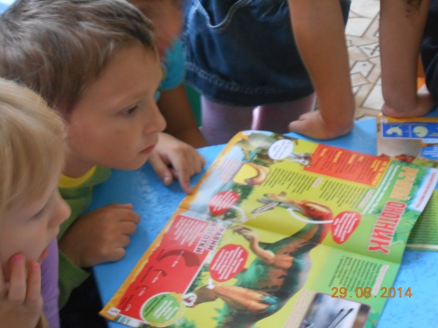
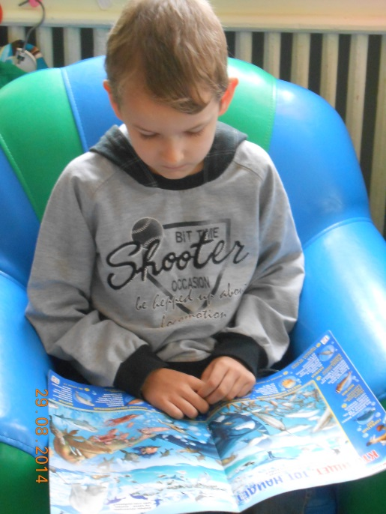
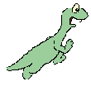
Работа с энциклопедиями.
Рассматривание иллюстраций в энциклопедии увлекательное занятие.
Оказалось, что не всю информацию мы можем почерпнуть из книг.
К работе были подключены родители.

Slide 11
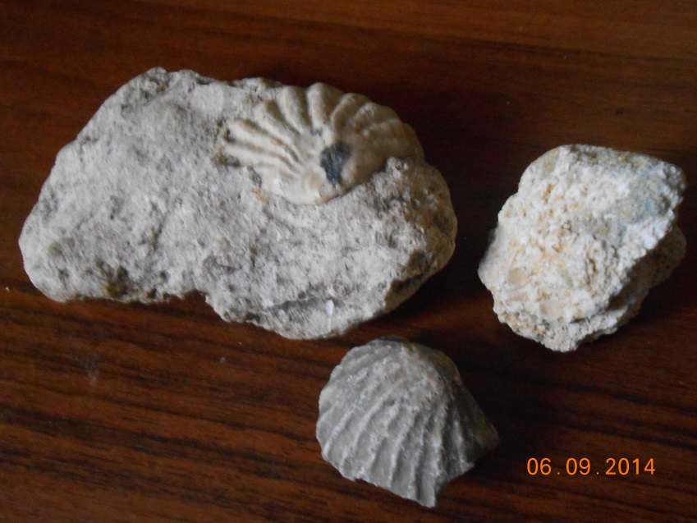
Откуда мы знаем о доисторических животных.
Мы выяснили, что все знания о доисторических животных получены благодаря изучению окаменелостей учёными. По найденным окаменелостям учёные – палеонтологи способны восстановить внешний вид доисторических животных и понять, как они выглядели и как был устроен их организм.

Slide 12
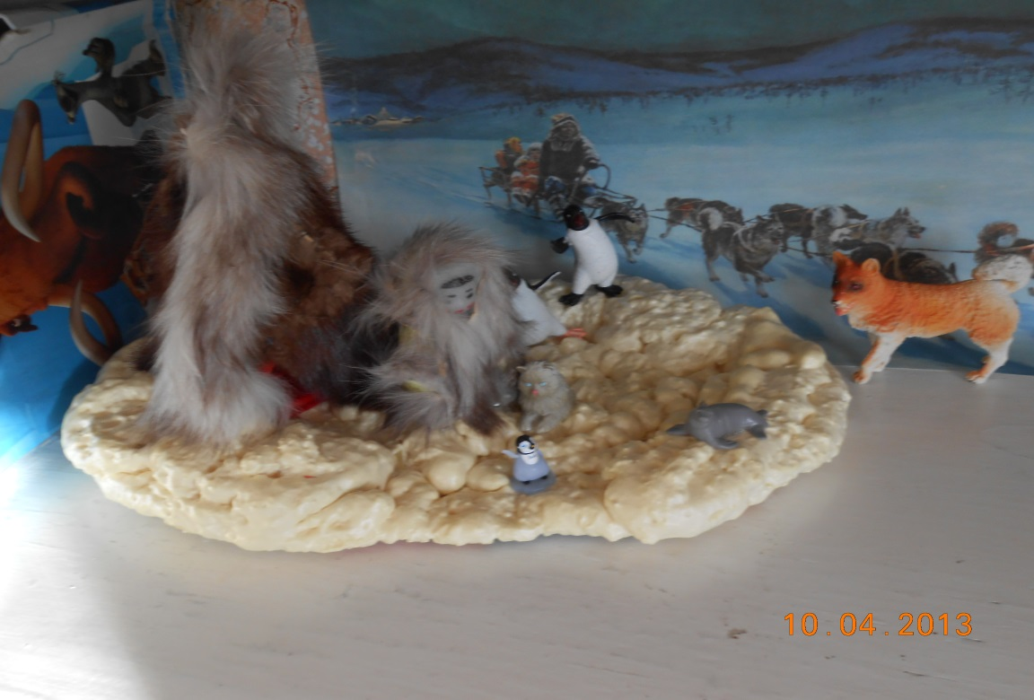
А так же дети узнали, что останки доисторических животных можно найти в вечной мерзлоте. С помощью родителей был изготовлен макет «На крайнем севере» который был помещён в мини – музей.

Slide 13
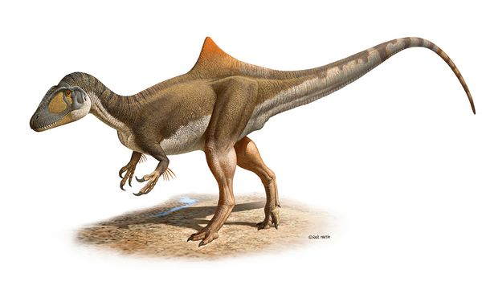
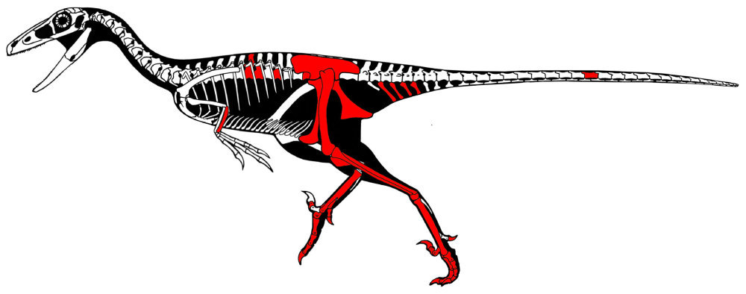
Например: из окаменевших костей собирают скелет динозавра. Затем на реконструированный скелет «надевают мышцы», благодаря которым ящер двигался, а сверху покрывают кожей, типичной для рептилий. Затем раскрашивают… и перед вами динозавр!

Slide 14
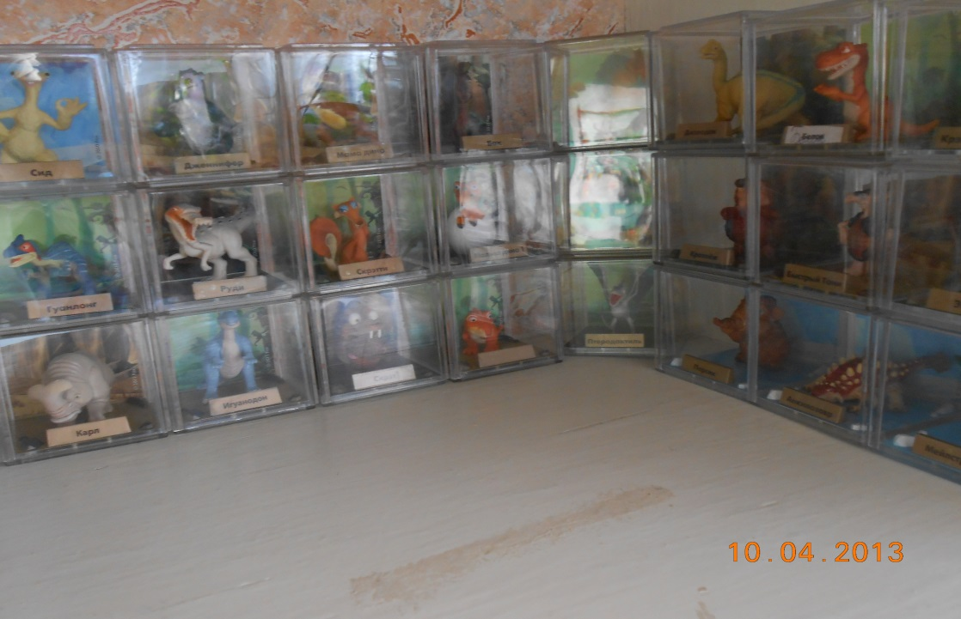
Рассматривая картинки, читая энциклопедии, ребята узнали, что доисторические животные делились на травоядных и плотоядных и выбрали их представителей. Мы составили таблицу с кратким описанием и изображением. С помощью родителей в сети Интернет нашли описание доисторических животных. Родители помогли с созданием мини - музея.

Slide 15
Название Группы. | Чем питались. | Примеры.
Травоядные. | Трава, листья растений. | Диплодок, игуанодон, мамонт, шерстистый носорог.
Плотоядные. | Мясо. | Тиранозавр, овираптор, саблезубый тигр, диметродон.

Slide 16
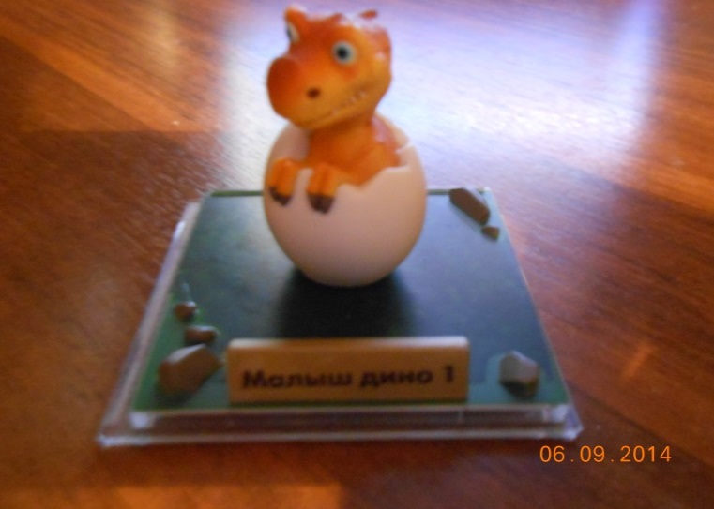
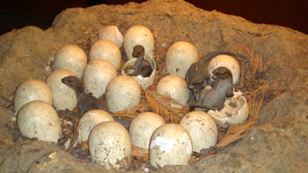
Как выглядели яйца динозавров?
Динозавры откладывали яйца в песок или в специально построенное гнездо. Скорлупа яиц была кожистая и гибкая, а не твёрдая и хрупкая, как у птиц. Яйца динозавров были разной величины, разной формы – круглыми и овальными. Самые крупные яйца динозавров – размером с футбольный мяч. У динозавров наблюдалось птенцовое и выводковое поведение молодых животных, о которых самки заботились.

Slide 17
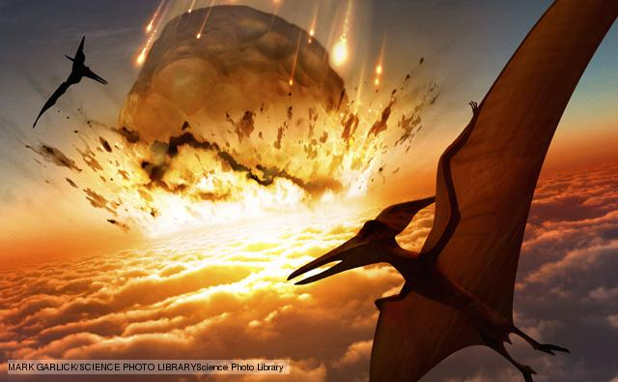
Почему вымерли динозавры?
Учёные считают, что 65 миллионов лет назад на Земле произошла ужасная катастрофа. Наша планета столкнулась с огромным астероидом. В результате удара в воздух поднялось большое облако пыли, которое не пропускало солнечные лучи. На земле погибли все растения, и динозавры умерли от голода. Впрочем есть и другие предположения о гибели динозавров.

Slide 18
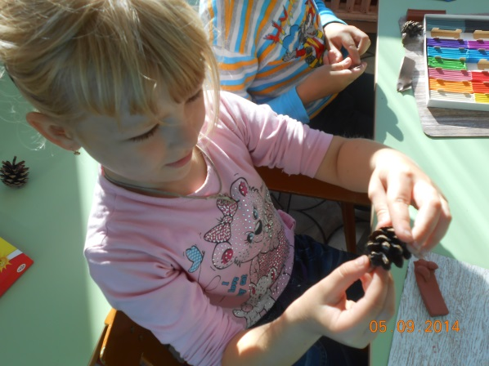
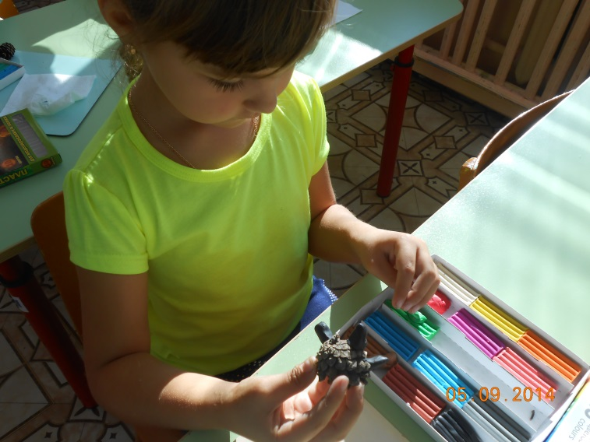
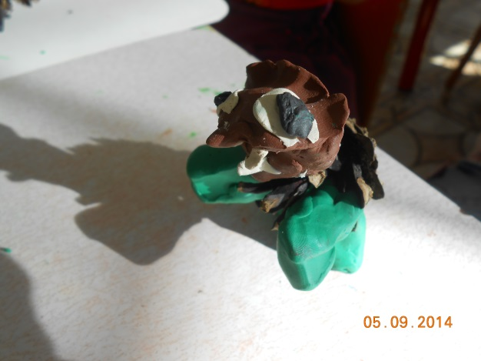
Как мы трудились над «Миром динозавров».
1. Лепка из пластилина
динозавров.
2. Конструирование
из природного материала
«Парк Юрского периода».
3. Равнина из плотного
картона.

Slide 19
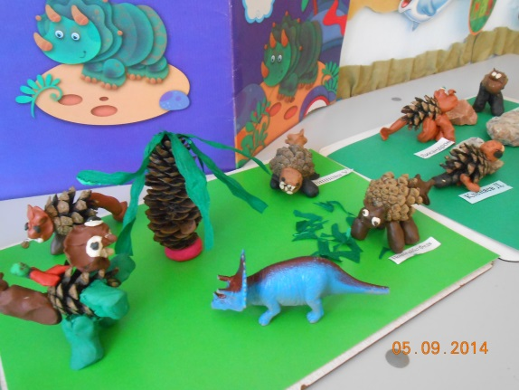
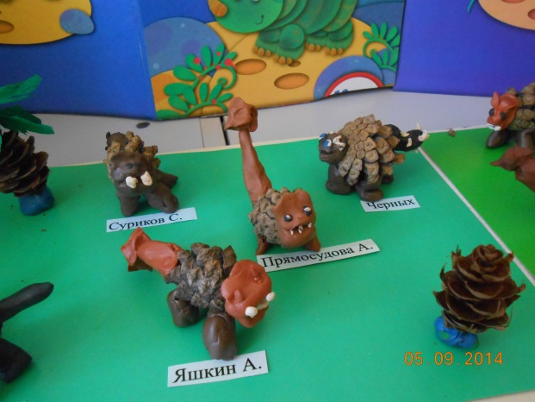
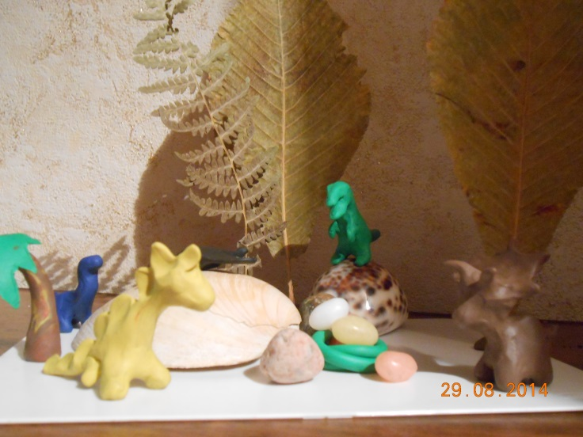
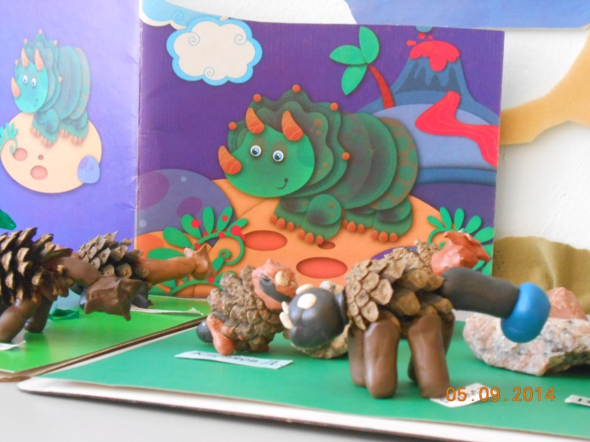
Макет «Мир динозавров».
Всё готово!
Мы славно потрудились!
Работа шла быстро,
ребята с большим
желанием трудились:
рисовали, раскрашивали,
клеили.

Slide 20
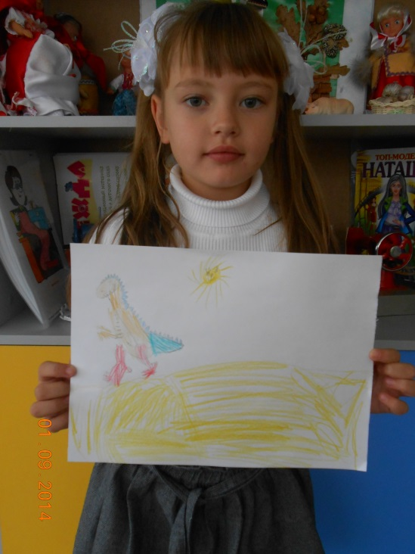
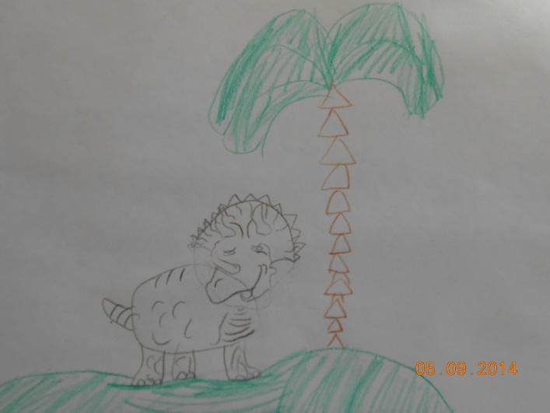
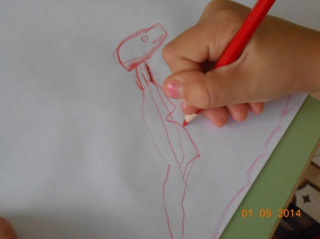
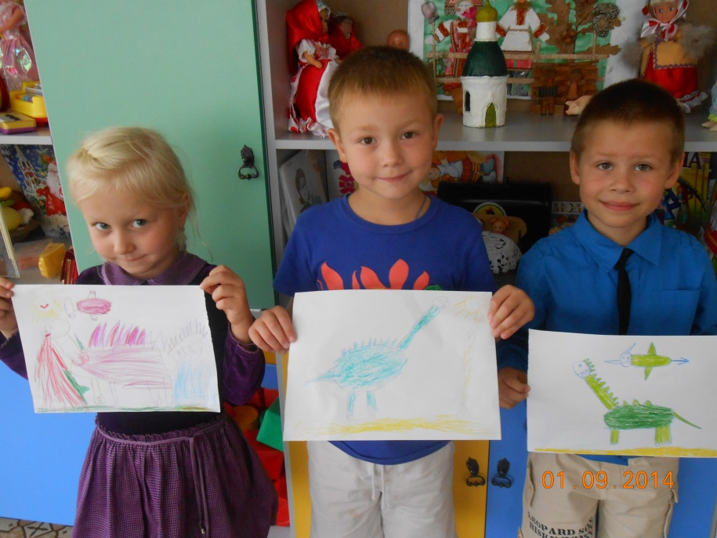
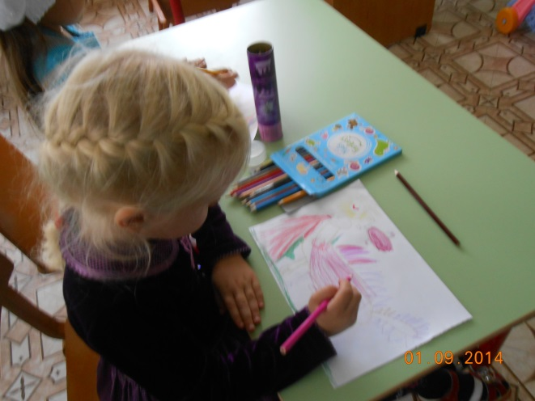
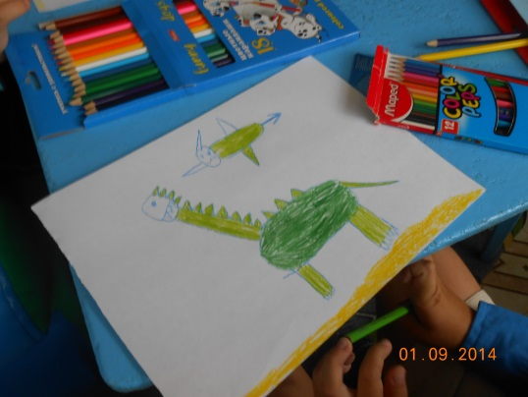
Создание книги «Эпоха динозавров».
Рисование.
Раскраски.
Аппликация.

Slide 21
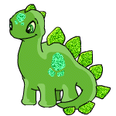
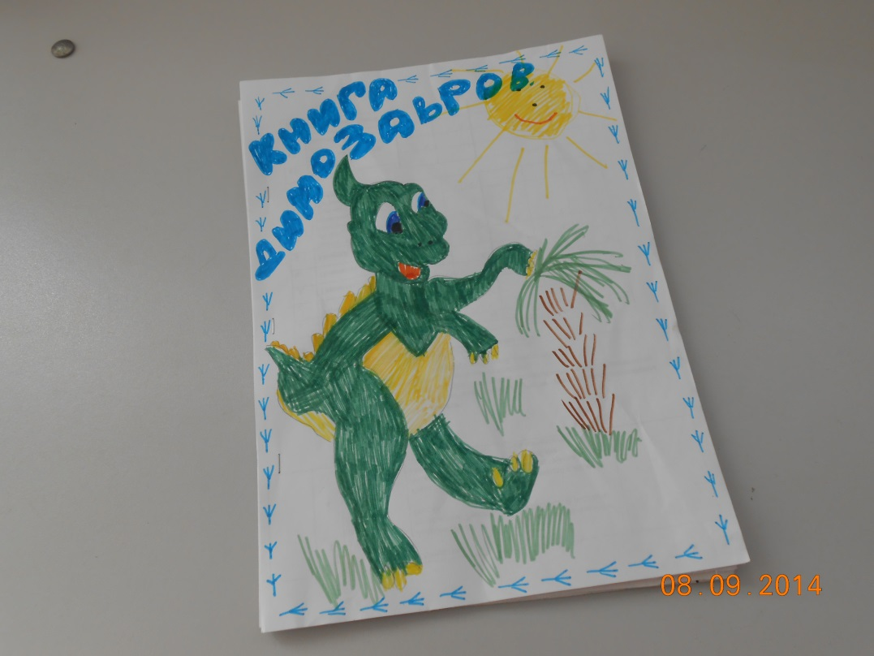
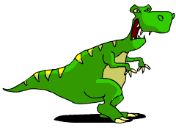
Всё готово! Скоро соберём книгу.

Slide 22
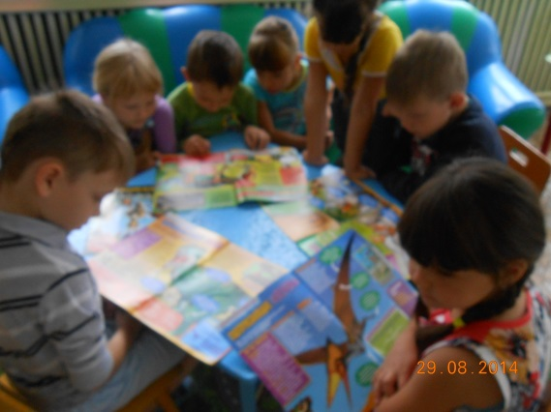
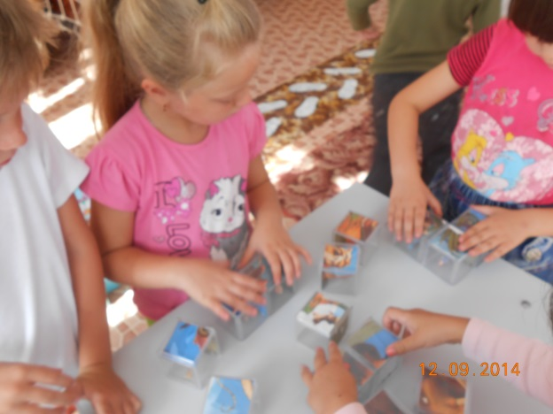
Итоги работы.
1. Создана книга:
«Эпоха динозавров».
2. Собрана коллекция
динозавров и доисторических
животных.
3. Изготовлен макет
«Мир динозавров».
4. Дети получили
знания о доисторических
животных.

Slide 23
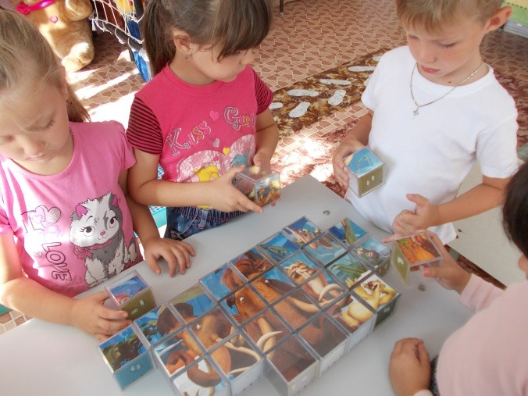
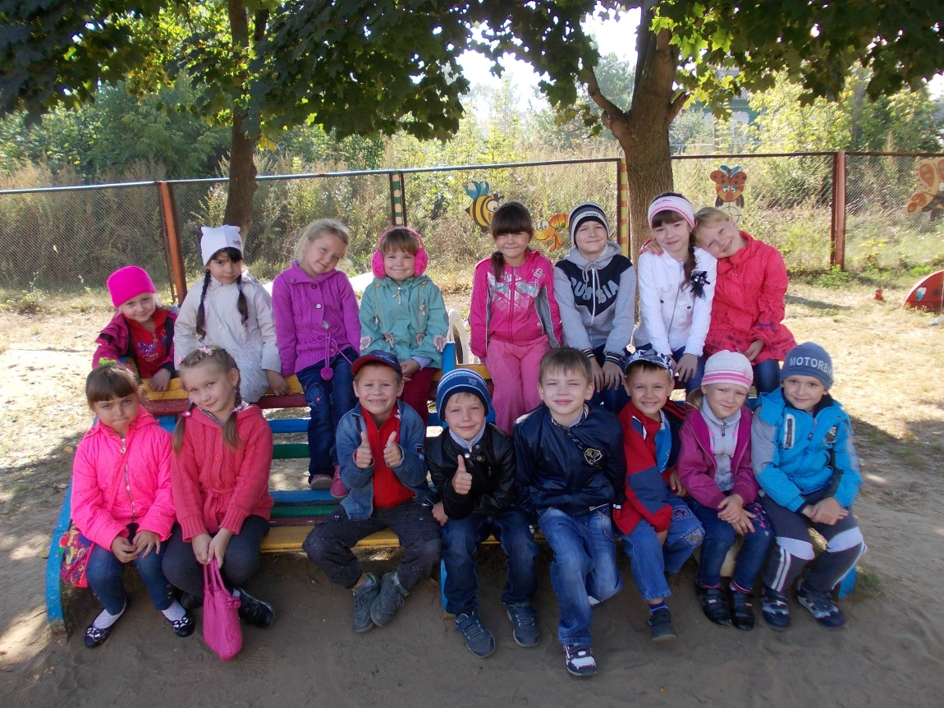
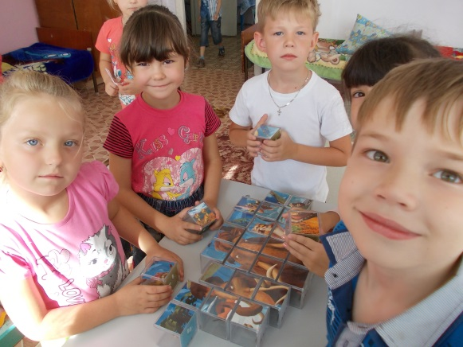

Slide 24
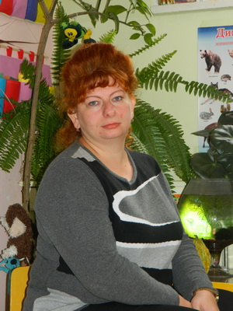
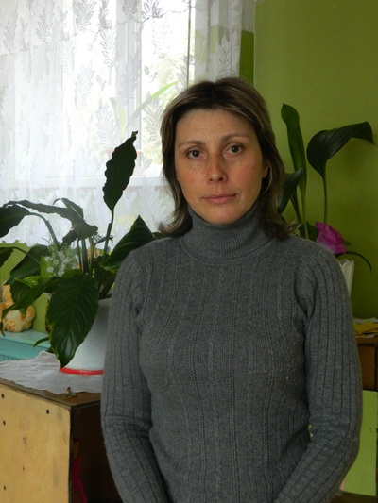
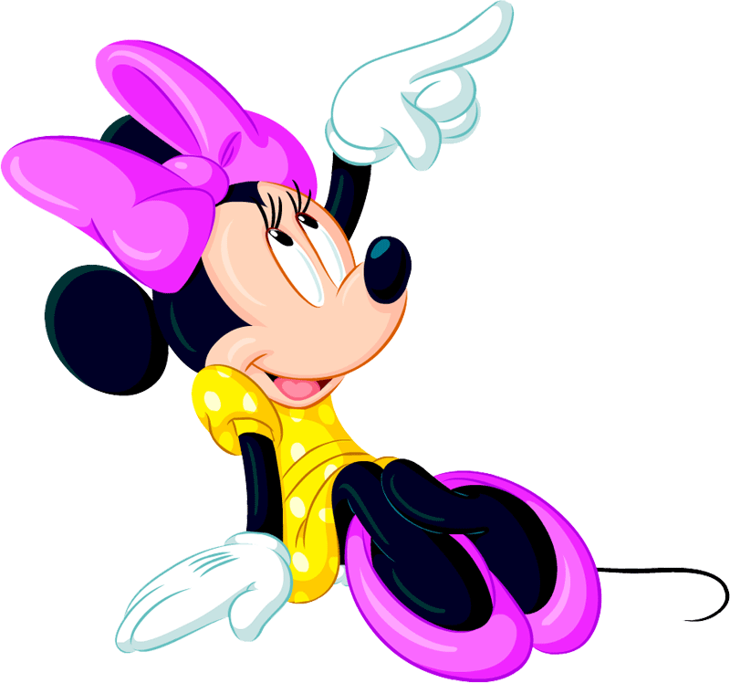
Презентацию подготовили:
Воспитатели:
Конова Н.Н. Мохначёва Е.В.
МБДОУ Д/С №11 «Радуга» г. Сасово Рязанской области
2014.

